Slide 1



Slide 2
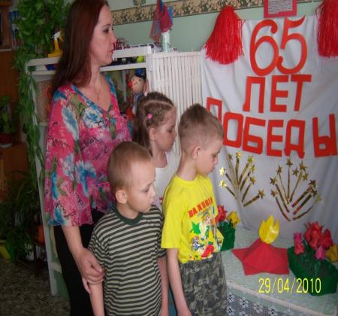
Фёклина Елена Юрьевна – воспитатель высшей категории, образование высшее, в МДОУ црр – детском саду №13 работает с мая 1987 года. Обобщила опыт работы по теме «Обучение грамоте в детском саду», с 2005 года работает по теме «Познавательное развитие детей при ознакомлении с окружающим миром».

Slide 3


Планирование деятельности по теме:
«Познавательное развитие детей при ознакомлении с окружающим миром»
Цель: развивать общие познавательные способности с целью повышения уровня умственного и нравственного воспитания дошкольников.
Задачи:
формирование общих познавательных способностей: умения наблюдать, отбирать необходимую информацию, обобщать способы собственной деятельности;
активизация мыслительной деятельности с целью познания внутреннего мира своей души и мира вокруг нас, развитие воображения, внимания и интуиции;
воспитание чувства взаимопомощи, гармонии и взаимосвязи субъективного и объективного мира;
способствовать активному вовлечению родителей в совместную деятельность с ребенком в условиях семьи и детского сада.

Slide 4
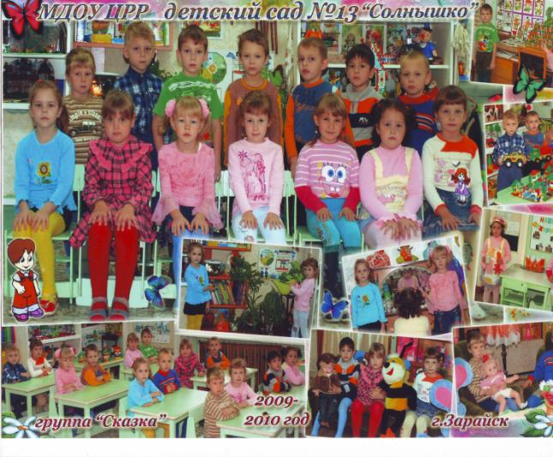
«ЗНАНИЕ – ЭТО ТЕОРИЯ, ПОЗНАНИЕ – ЭТО ОПЫТ. В РЕБЁНКЕ ЕСТЬ КАЧЕСТВО НЕЗНАНИЯ, НЕВИННОСТИ. ОН СМОТРИТ С УДИВЛЕНИЕМ, ЕГО ГЛАЗА АБСОЛЮТНО ЯСНЫ. ОН СМОТРИТ ГЛУБОКО,
НО В НЁМ НЕТ ПРЕДРАССУДКОВ, НЕТ СУЖДЕНИЙ.
ОН НЕ ПРОЕЦИРУЕТ, И ПОТОМУ УЗНАЁТ ТО, ЧТО ЕСТЬ. РЕБЁНОК ЗНАЕТ ИСТИНУ».
НАРОДНАЯ МУДРОСТЬ.

Slide 5
Ребёнок и окружающий мир
я воспринимаю
Моё тело
Мой внутренний мир (чувства, настроения )
Мир природы
Мир вещей
Других людей
Человек-земля-вселенная

Slide 6



Взаимодействие с организациями в ходе работы по теме:
«Познавательное развитие детей при ознакомлении с окружающим миром».
Дети
МДОУ ЦРР – д.сад №13
«Солнышко»
Историко – архитектурный художественный и архитектурный
Детская районная библиотека

Slide 7

Диагностика
знаний детей об окружающем мире

Slide 8
Диагностика
Критерии исследования:
ПОЗНАЙ СЕБЯ
МИР ПРИРОДЫ
МИР ВЕЩЕЙ
ЧЕЛОВЕК-ЗЕМЛЯ-ВСЕЛЕННАЯ
знаний детей по теме: «Познавательное развитие детей при ознакомлении с окружающим миром».

Slide 9
Результаты диагностики знаний детей по теме:
«Познавательное развитие детей при ознакомление с окружающим миром.»
Критерии исследования:
Мир природы.
Познай себя.
Мир вещей. Человек-земля-вселенная

Slide 10
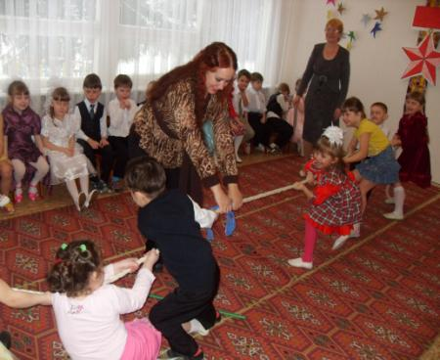
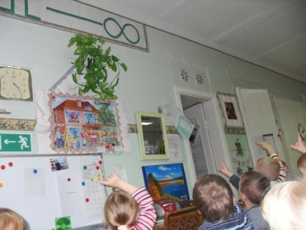

Познание своего тела.
Если заниматься спортом, то тело будет сильным и здоровым.
Чтобы хорошо видеть, нужно делать гимнастику для глаз.

Slide 11
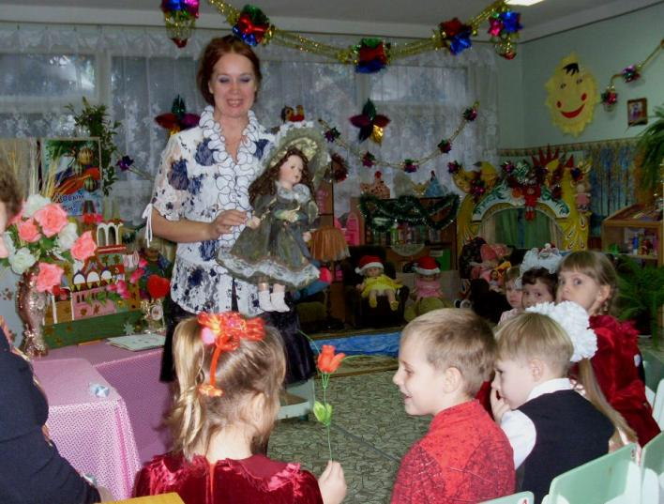
Занятие по ознакомлению с красотой внутреннего мира человека «Моё доброе сердце».

Slide 12
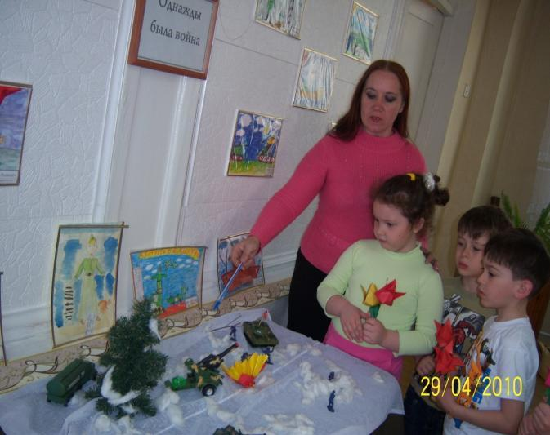
Познаём человеческие качества.
Сердце солдата полно мужество, отваги, верности и любви к Родине.

Slide 13
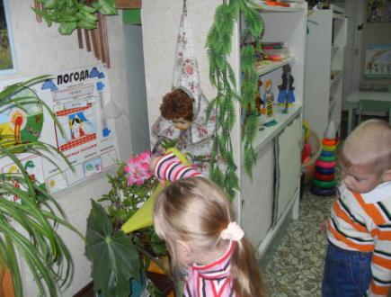
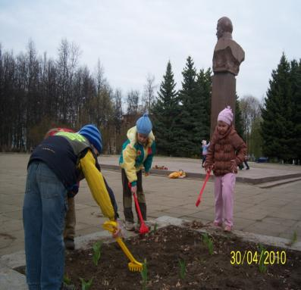
Познаём родную природу, учимся наблюдать и жить в гармонии с ней
Применяем практические знания,
полученные на занятии «Путешествие капельки».
Воздух необходим корням растений,
они тоже дышат,
поэтому землю на клумбе нужно рыхлить.

Slide 14


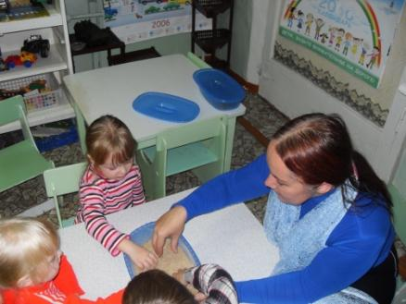
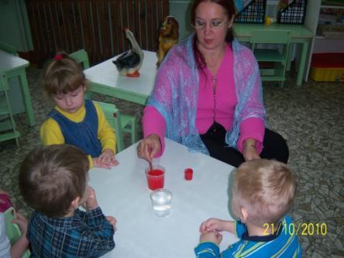
Экспериментальная деятельность с детьми дошкольного возраста.
Опыт «Сыпучий песок».
Опыт «Волшебница вода».

Slide 15
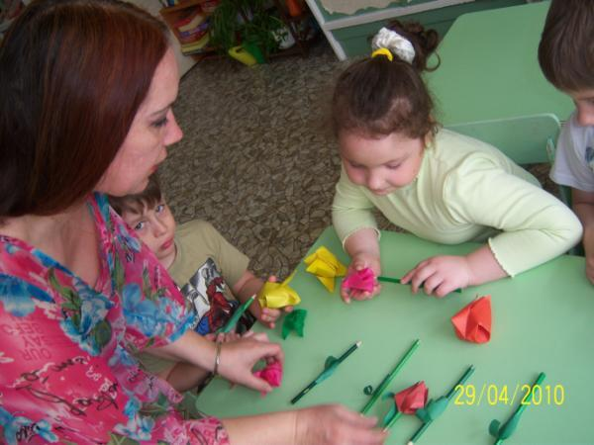
Познаём мир вещей.
Цветы можно сделать своими руками – это так красиво!

Slide 16
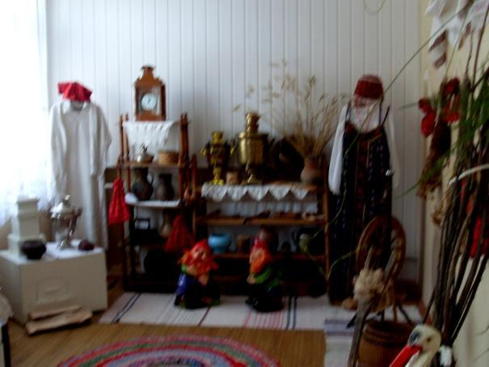
Расширение знаний о предметах быта наших предков
Знакомство детей с миром вещей на экскурсии в музее нашего детского сада.

Slide 17
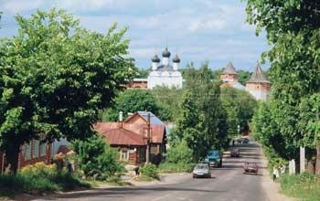
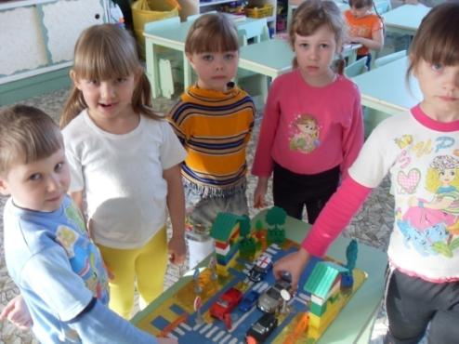

Улица нашего города
На занятии « Путешествие в мир транспорта»

Slide 18
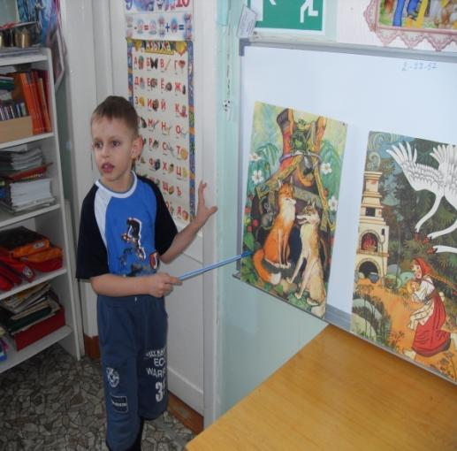
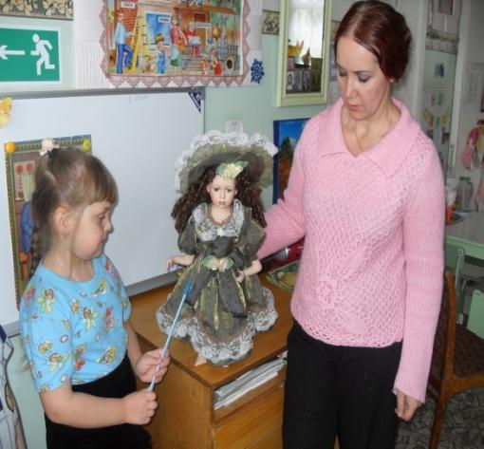
Познавательно-речевое развитие играет важную роль в жизни ребёнка.
Чтобы составить рассказ об игрушке нужно быть очень наблюдательным.

Slide 19
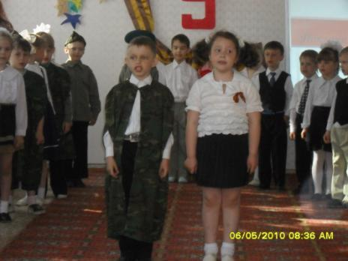
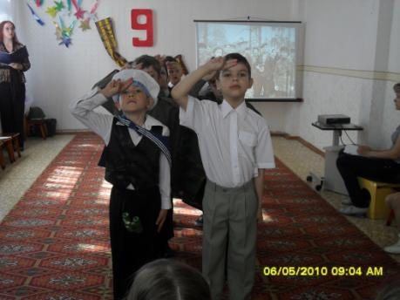
Познавательное развитие. Труд людей.
«Быть артистом хорошо,
А военным лучше,
«В моряки бы я пошёл,
Пусть меня научат».

Slide 20
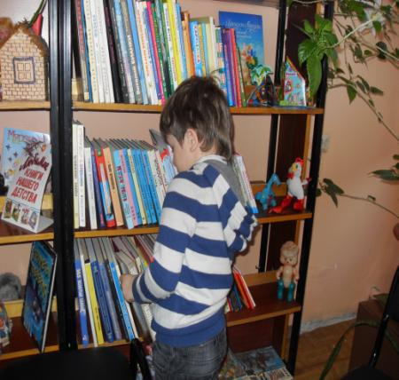
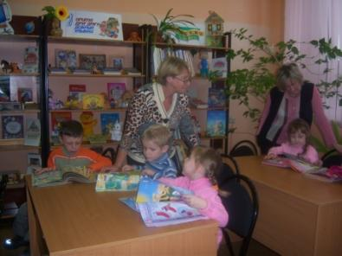
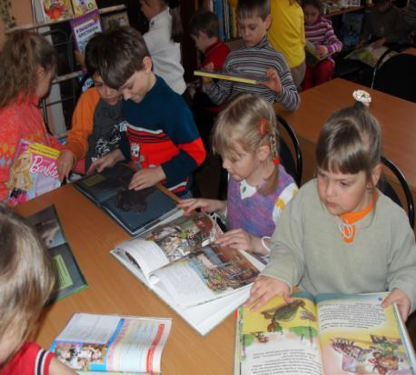
Ознакомление с трудом взрослых
Экскурсия в библиотеку
Книжки выбираем сами и читаем их с друзьями

Slide 21
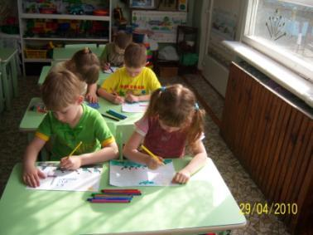
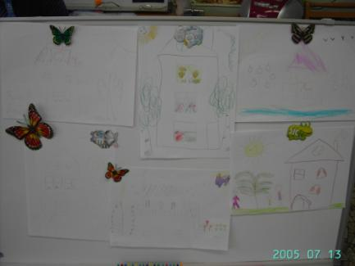
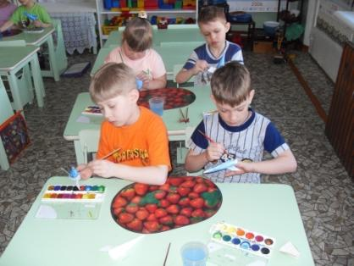
Мой дом будущего.
Познаём красоту творческого труда
Учимся выражать свои чувства и впечатления в продуктивной творческой деятельности
Творцом быть не легко.

Slide 22
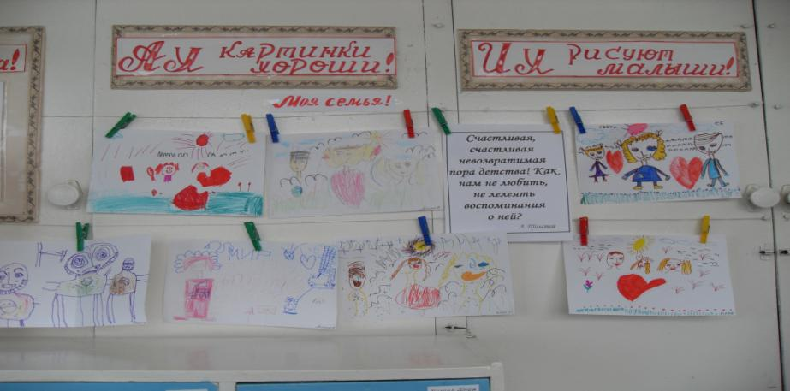
Тематическая выставка с целью закрепления полученных знаний. Окружающий мир. «Моя семья».

Slide 23
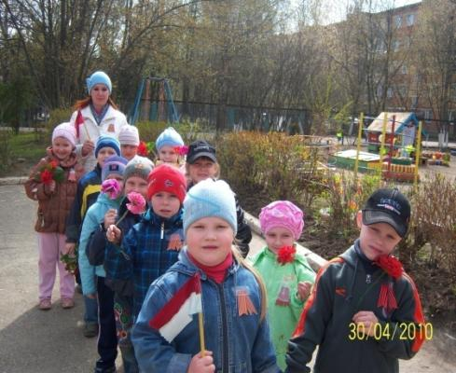
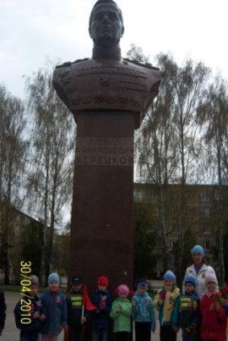
Познаём историю родного города, почувствуем уважение к защитникам, землякам – героям.
У памятника К. А. Мерецкову.
Познавательная экскурсия по родному городу.

Slide 24
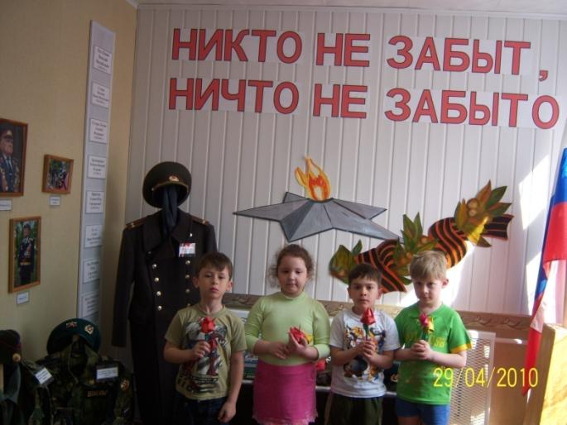
Наш музей боевой славы
Знакомство с боевым прошлым земляков - героев

Slide 25
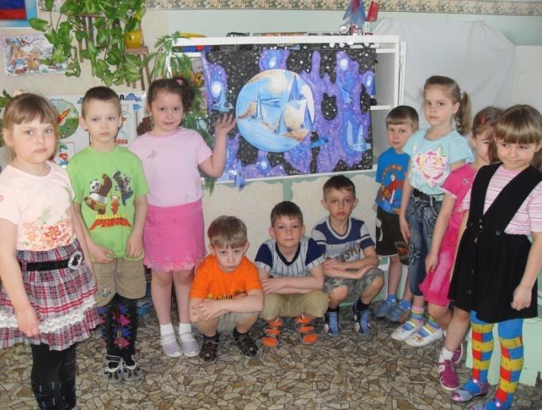
Познаём взаимосвязь человека, Земли и космоса.
Беседа о космосе на занятии «Космическая гостья».
о России и родном городе.

Slide 26
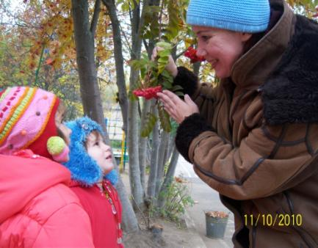
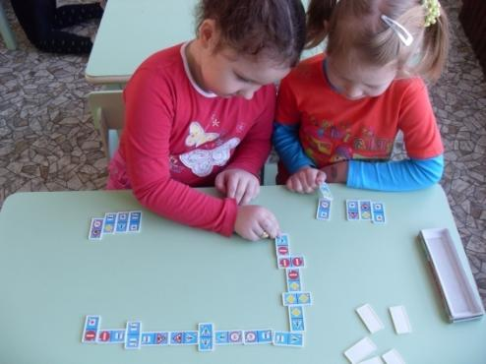
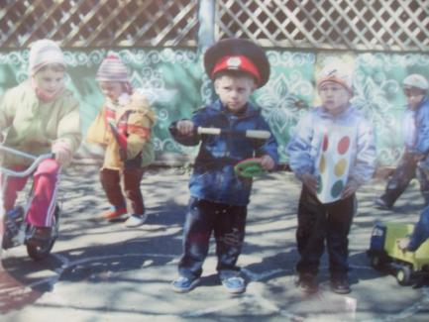
Знания, полученные на экскурсиях, во время наблюдений, бесед , успешно применяются в жизни
« Теперь я знаю, как управлять движением на дороге! »

Slide 27
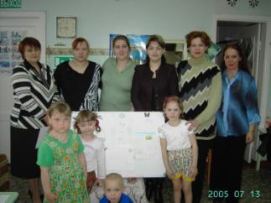
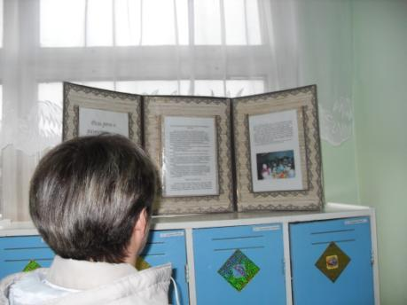

Работа с родителями с целью вовлечения родителей в совместную деятельность с детьми
Совместное проведение познавательной
викторины «Что, где, когда?»
Родители –
наши помощники!
Папка-передвижка «Роль речи в познавательном развитии детей»
Маме тоже интересно.

Slide 28
Спасибо за внимание!

